Slide 1
Знакомство с буквой Э,э.

Slide 2
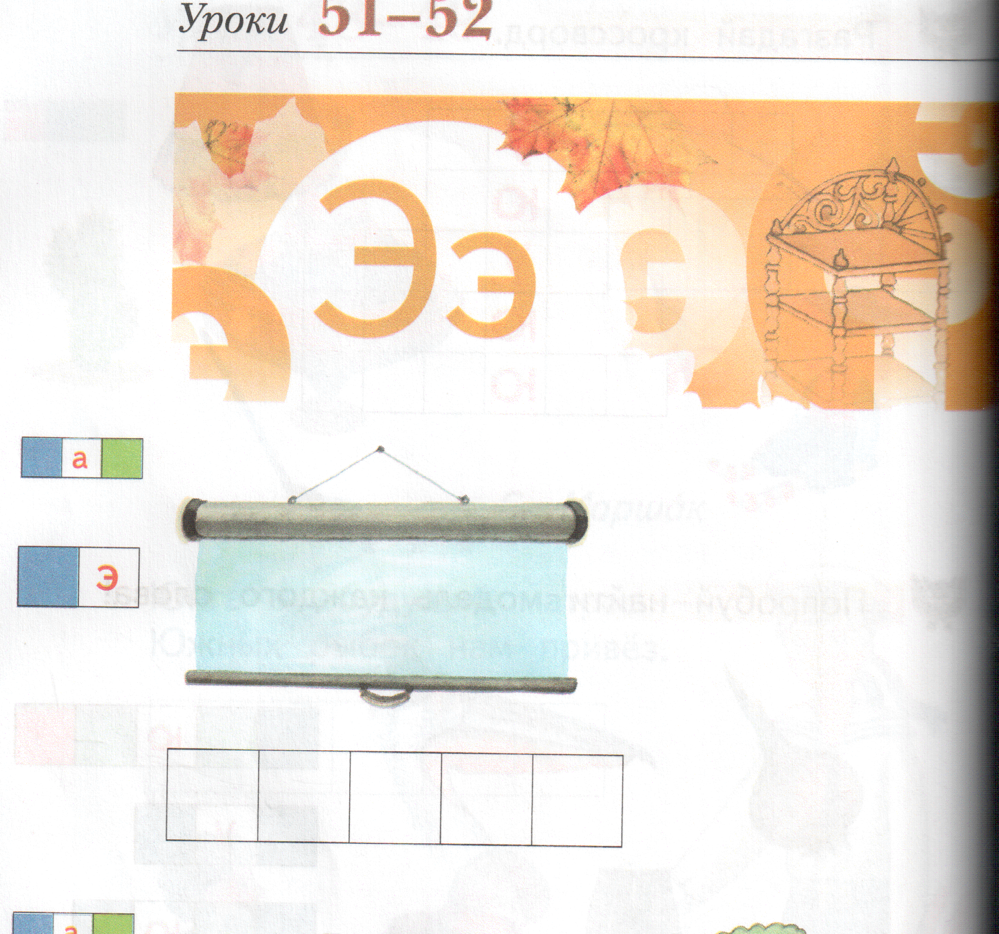

Slide 3
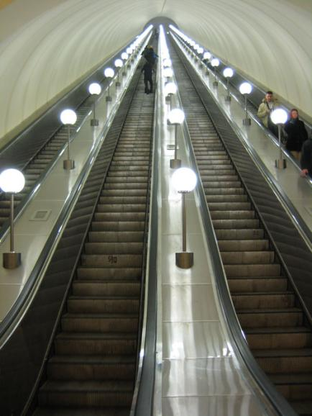
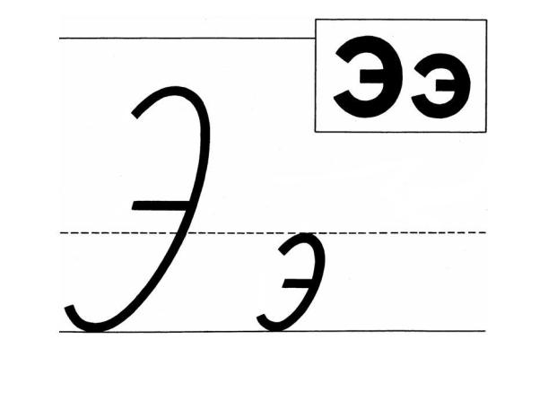
[э]

Slide 4
э
а

Slide 5
э
о

Slide 6
